Slide 1
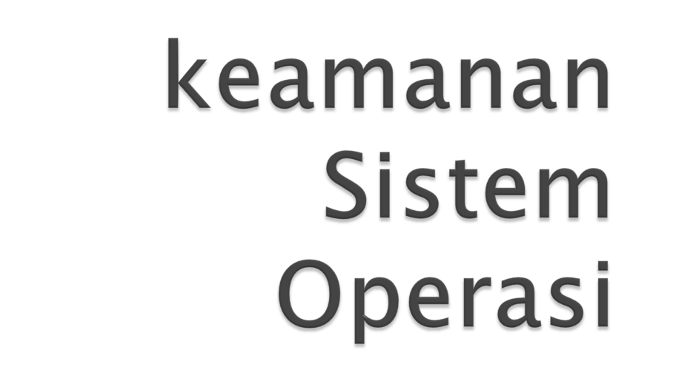

Slide 2

Keamanan sistem terbagi menjadi tiga, yaitu :
Keamanan Eksternal (External Security)
  Berkaitan dengan pengamanan fasilitas komputer dari penyusup (hacker) dan bencana, seperti kebakaran dan kebanjiran.
Keamanan Interface Pemakai (User Interface Security)
  Berkaitan dengan identifikasi pemakai sebelum pemakai diijinkan mengakses program dan data yang disimpan.
Keamanan Internal (Internal Security)
  Berkaitan dengan pengamanan beragam kendali yang dibangun pada perangkat keras dan sistem operasi yang menjamin operasi yang handal dan tak terkorupsi untuk menjaga integritas program dan data.
  Istilah keamanan (security) dan proteksi (protection) sering digunakan secara bergantian. Untuk menghindari kesalahpahaman, istilah keamanan mengacu ke seluruh masalah keamanan dan istilah mekanisme proteksi mengacu ke mekanisme sistem yang digunakan untuk memproteksi/melindungi informasi pada sistem komputer.

Slide 3
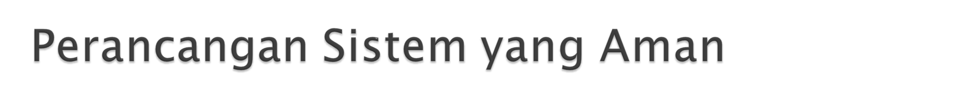
Mencegah hilangnya data
Mencegah masuknya penyusup

Slide 4
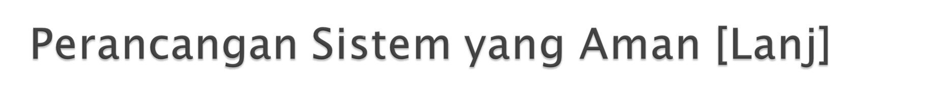
LAPISAN KEAMANAN
Lapisan Fisik:
    Membatasi akses fisik ke mesin:
        o Akses masuk ke ruangan komputer
        o penguncian komputer secara hardware
        o keamanan BIOS
        o keamanan Bootloader
    Back-up data:
        o pemilihan piranti back-up
        o penjadwalan back-up
    Mendeteksi gangguan fisik:
        Log file: Log pendek atau tidak lengkap, Log yang berisikan waktu yang aneh, Log dengan permisi atau kepemilikan yang tidak tepat, Catatan pelayanan reboot atau restart, Log yang hilang, masukan su atau login dari tempat yang janggal
    Mengontrol akses sumber daya.

Slide 5
LAPISAN KEAMANAN
Keamanan Lokal:
    Berkaitan dengan user dan hak-haknya:
        Beri mereka fasilitas minimal yang diperlukan.
        Hati-hati terhadap saat/dari mana mereka login, atau tempat seharusnya mereka login.
        Pastikan dan hapus rekening mereka ketika mereka tidak lagi membutuhkan akses.

Slide 6
LAPISAN KEAMANAN
3. Keamanan File dan System File:
    Directory home user tidak boleh mengakses perintah mengubah sistem, seperti partisi, perubahan device dan lain-lain.
    Lakukan setting limit system file.
    Atur akses dan permission file: read, write, execute bagi user maupun group.
    Selalu cek program-program yang tidak dikenal.
4. Keamanan Password dan Enkripsi:
    Hati-hati terhadap bruto force attack dengan membuat password yang baik.
    Selalu mengenkripsi file yang dipertukarkan.
    Lakukan pengamanan pada level tampilan, seperti screen saver.

Slide 7
LAPISAN KEAMANAN
5. Keamanan Kernel:
    Selalu update kernel sistem operasi.
    Ikuti review bugs dan kekurangan-kekurangan pada sistem operasi.
6. Keamanan Jaringan:
    Waspadai paket sniffer yang sering menyadap port Ethernet.
    Lakukan prosedur untuk mengecek integritas data.
    Verifikasi informasi DNS.
    Lindungi network file system.
    Gunakan firewall untuk barrier antara jaringan privat dengan jaringan eksternal.

Slide 8
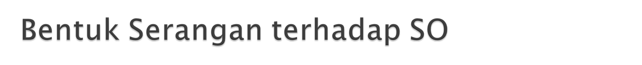

Ancaman Sistem Operasi Windows berdasarkan daftar ancaman yang dikeluarkan oleh SANS Institute :
Internet Information Services (IIS)
Microsoft SQL Server (MSSQL)
Windows Authentication (termasuk LM Hashing)
Internet Explorer (IE)
Windows Remote Access Services (termasuk NetBIOS, Anonymous logon, remote registry, RPC DOM)
Microsoft Data Access Components (MDAC)
Windows Scripting Host (WSH)
Microsoft Outlook & Outlook Express
Windows Peer to Peer File Sharing (P2P)
Simple Network Management Protocol

Slide 9
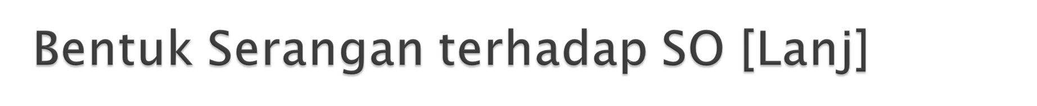

Ancaman yang terjadi pada Unix berdasarkan daftar ancaman yang dikeluarkan oleh SANS Institute :
1. BIND Domain Name System
2. Remote Procedure Calls (RPC)
3. Apache Web Server
4. General UNIX Authentication Acounts with No Passwords or Weak Passwords
5. Clear Text Services (termasuk FTP, r-service/trust relationship, Line Printer Daemon)
6. Sendmail
7. Simple Network Management Protocol (SNMP)
8. Secure Shell (SSH)
9. Misconfiguration of Enterprise Services NIS/NFS
10. Open Secure Sockets Layer (SSL)

Slide 10
Berdasarkan masalah ancaman pada system operasi ini, dikenal suatu istilah “vulnerabilitas”.
Vulnerabilitas secara universal adalah keadaan dimana :
Memungkinkan penyerang mengeksekusi perintah sebagai user lainnya.
Memungkinkan penyerang untuk mengakses data yang berbeda dengan batasan akses untuk data tersebut.
Memungkinkan penyerang untuk memalsukan diri sebagai pihak lain.
Memungkinkan penyerang untuk melakukan denial of service.

Slide 11
Contoh Vulnerabilitas Universal:
phf (remote command axecution sebagai user “nobody”)
rpc.ttdbserved (remote command execution sebagai root)
File password yang writeable secara bebas (modifikasi data penting system.
Password default (remote command execution atau akses lainnya)
Permasalahan denial of service yang memungkinkan seorang penyerang untuk menyebabkan blue death screen
Smurf (denial of service dengan flooding jaringan)

Slide 12
Dikenal pula istilah “exposure“, yaitu suatu keadaan dimana :
Memungkinkan penyerang melakukan aktivitas pengambilan informasi
Memungkinkan penyerang menyembunyikan aktifitas
Menyertakan suatu kemampuan yang berperilaku seolah-olah seperti yang diinginkan, tetapi bisa dilakukan compromise dengan mudah
Merupakan titik masuk utama penyerang bisa melakukan usaha memperoleh akses ke system atau data
Dianggap sebagai masalah yang berkaitan dengan kebijakan keamanan tertentu.

Slide 13
Contoh Exposure:
Menjalankan service semacam finger (berguna untuk mengambil informasi, tapi membuatnya seperti “mengiklankan” system bagi penyerang)
Setting dan konfigurasi yang tidak tepat pada kebijakan audit Windows NT
Menjalankan service yang biasa menjadi titik serangan (misal HTTP, FTP, atau SMTP)
Pemakaian aplikasi atau service yang bisa diserang dengan sukses memakai metode brute force.

Slide 14
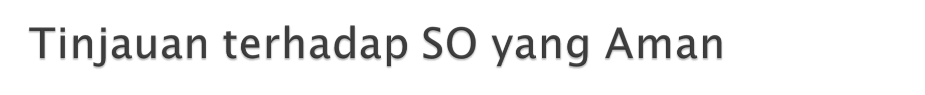
Sistem operasi yang sudah dirancang pastinya memiliki perangkat pengamanan yang harus selalu dimonitor / ditinjau.
Peninjauan SO dilakukan karena:
  Ditemukannya lubang keamanan (security hole) yang baru
      Perangkat lunak dan perangkat keras biasanya sangat kompleks, sehingga tidak mungkin untuk diuji seratus persen.
      Mengapa? Karena terkadang terdapat lubang keamanan yang ditimbulkan oleh kecerobohan implementasi.
  Kesalahan konfigurasi
      Karena kelalaian atau alpa, konfigurasi sebuah sistem kurang benar, sehingga menimbulkan lubang keamanan.
      Misalnya, mode (permission atau kepemilikan) dari berkas yang menyimpan password (/etc/passwd di sistem UNIX) secara tidak sengaja diubah, sehingga dapat diubah atau ditulis oleh orang-oang yang tidak berhak.
  Penambahan perangkat baru (hardware / software)
      Penambahan yang menyebabkan menurunnya tingkat security atau berubahnya metode untuk mengoperasikan sistem.
      Operator dan administrator harus belajar lagi.

Slide 15
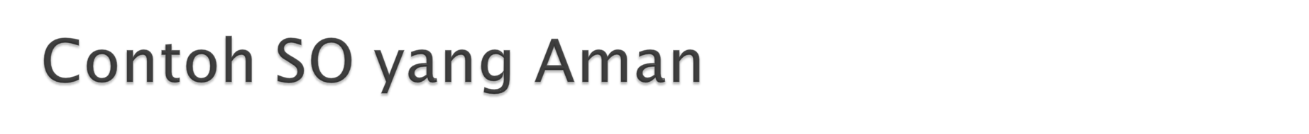
SO yang aman versi Secpoint yang dilansir pada situsnya (tahun 2013):
OpenBSD
Linux
Mac OS X
Windows Server 2008
Windows Server 2000
Windows Vista
Windows Server 2003
Windows XP
HP-UX
Solaris

